Slide 1

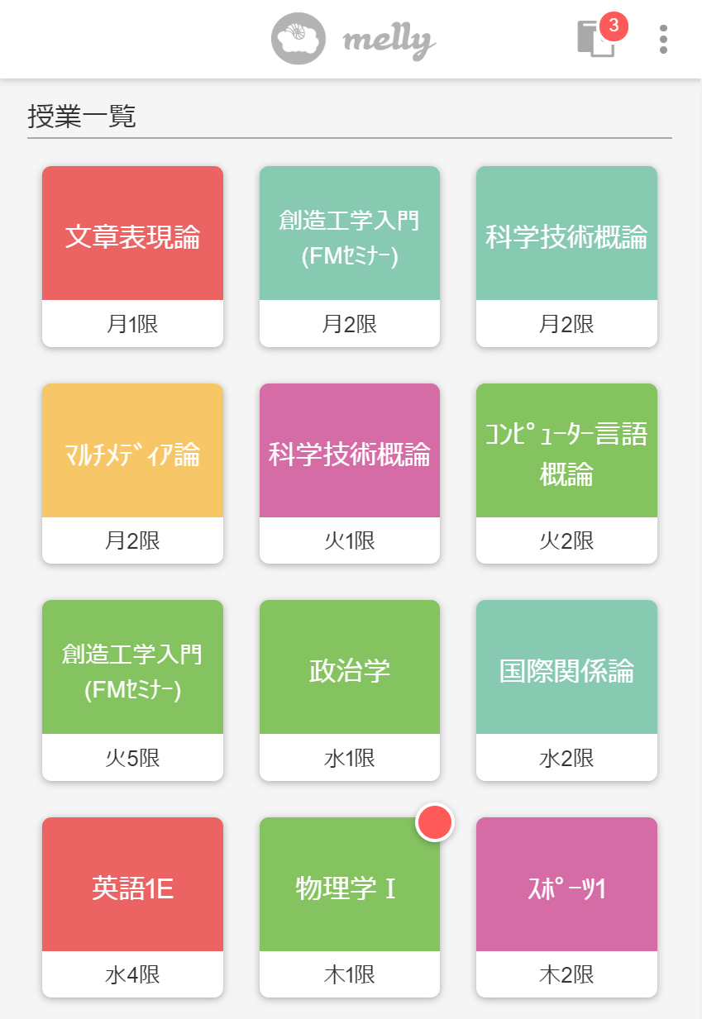
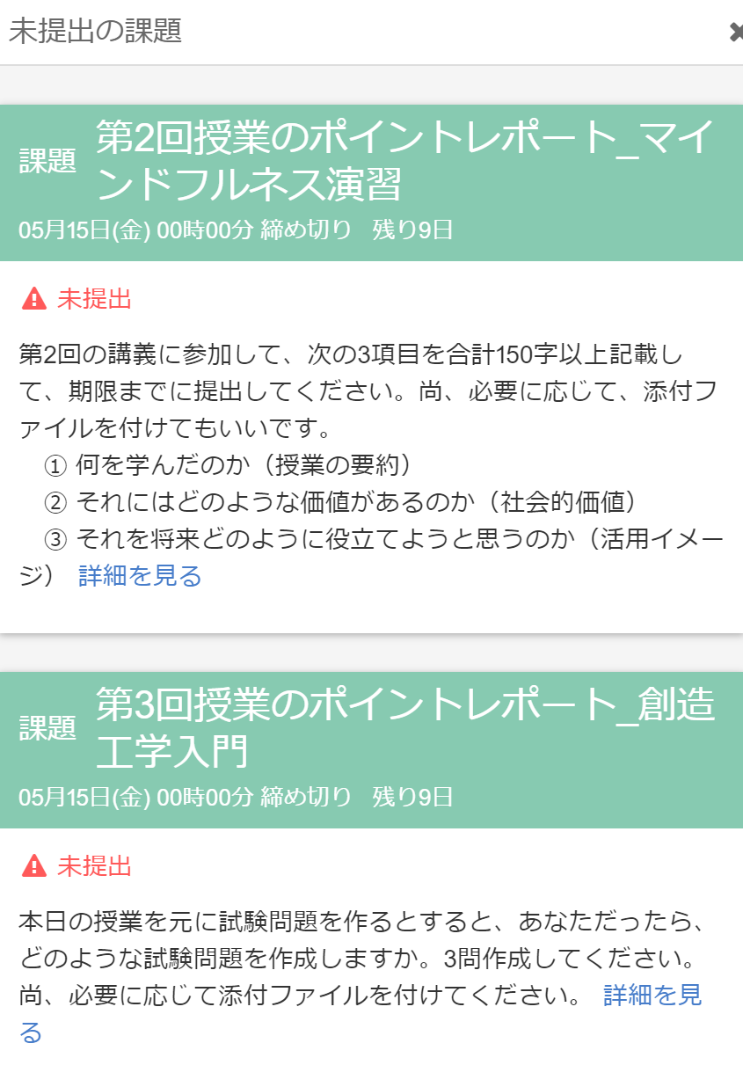
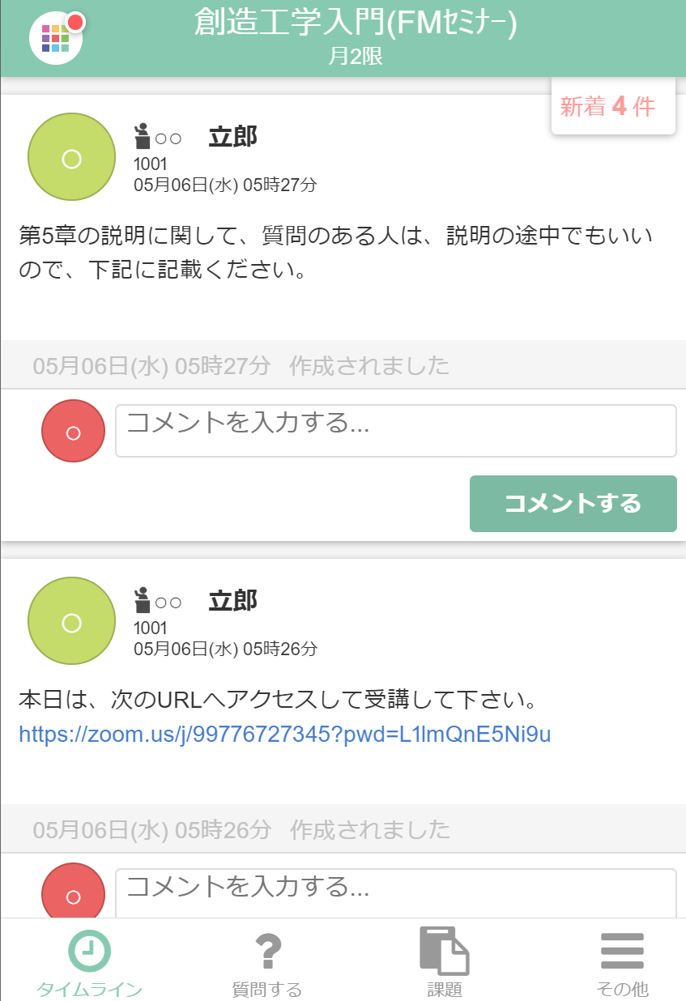
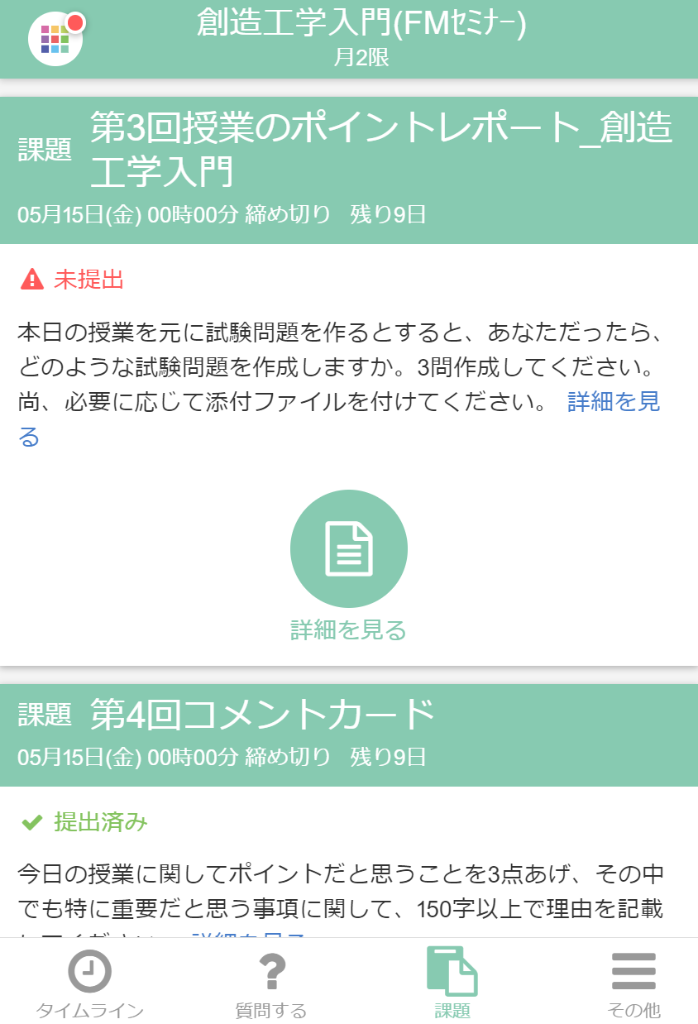
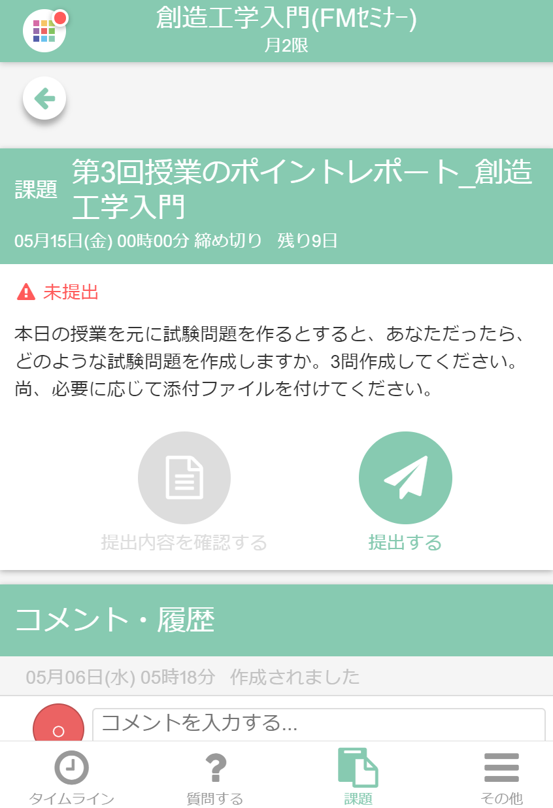
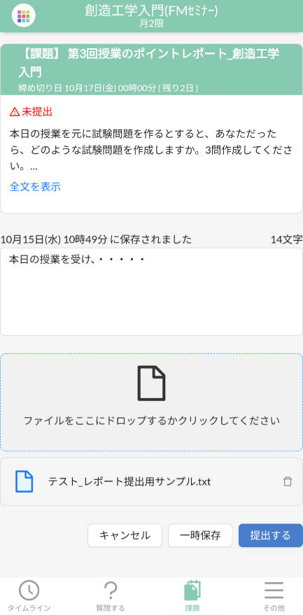
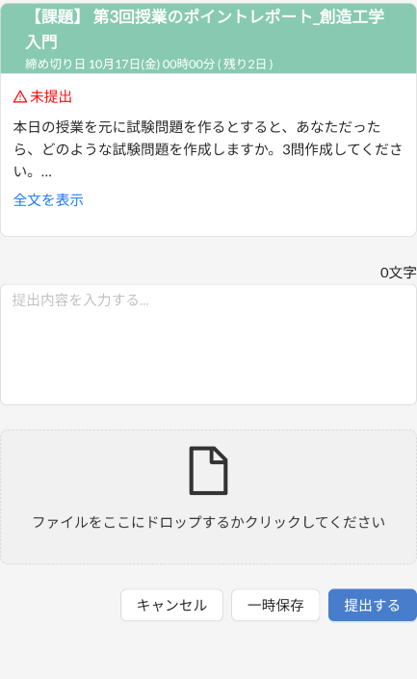
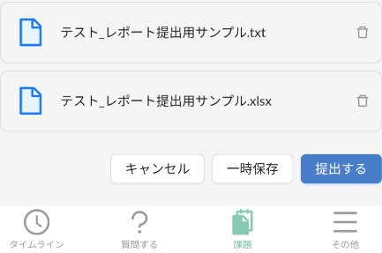

Mellyを活用した課題提出方法
「未提出の課題」一覧
から提出もできます
未提出課題一覧の中から、
提出したい課題をタップ
①課題提出を行いたい
科目をタップ
③課題一覧の中から、
提出したい課題の
「詳細を見る」をタップ
④「提出する」をタップ
②「課題」をタップ
補足説明
レポート課題は、テキスト入力のみでも提出できます。
また、添付ファイルは30MBまで、いくつでも添付できます。
ただし、ファイルサイズはできるだけ小さくして利用するようにしてください。不要に大きなファイルを添付すると、システムに負荷がかかり、利用制限がかかることがあります。
⑤指示に従って
テキスト入力
（右肩に入力文字数が表示されます）
⑥指示に従ってファイル
を添付
※ファイルは、ドラックアップドロップ
するか添付領域をタップすることで
添付することができます。
※添付領域をタップすると、ファイル選択
画面となりますが、操作方法はそれぞれ
のスマートフォンの説明書を参照ください。
⑦「提出する」をタップ
→提出完了
サンプル大学

